Slide 1

Sistem Automat de Notare (ASAG) cu Retele Neuronale
Nume: Lungeanu Andrei-Alexandru
Grupa: 634AB
Disciplina: Retele Neuronale
Data: Februarie 2026

Slide 2
Obiectivul Proiectului
Problema: Notarea manuala a raspunsurilor deschise (text liber) este lenta si subiectiva.
Solutia Propusa: Un sistem AI care intelege semantic raspunsul studentului si il compara cu baremul.
Target Industrial:
Reducerea timpului de corectare.
Eliminarea subiectivitatii umane.
Acuratete > 85%.

Slide 3
Setul de Date
Sursa: Dataset Mohler (Computer Science) adaptat + 40% Contributie Proprie.
Total Date: 1.500 observatii (perechi Student - Barem - Nota).
Augmentare:
Am generat date sintetice prin parafrazare si sinonime.
Am echilibrat clasele (pentru a avea suficiente note de 2.5 si 4.0).
Split: 70% Train / 15% Validation / 15% Test

Slide 4
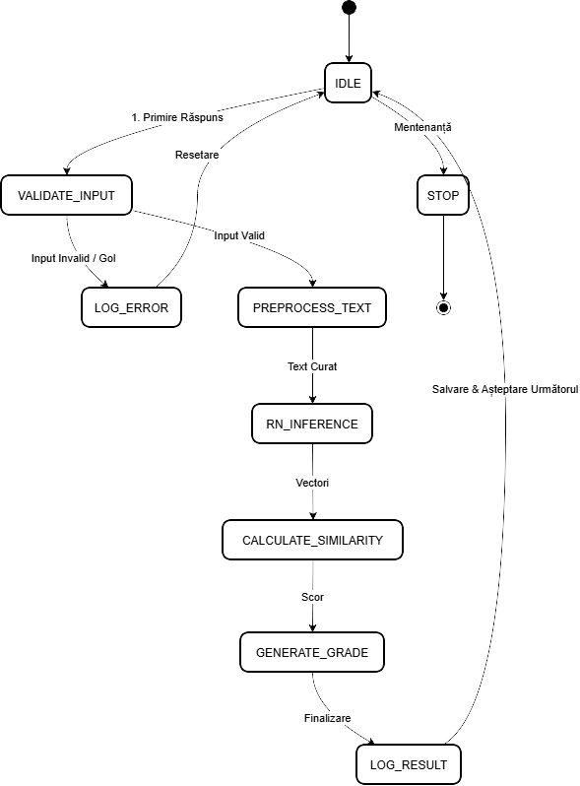
Arhitectura Sistemului (State Machine)
Flux de date:
Acquisition: Incarcare text (Manual sau Batch).
Preprocessing: Curatare text + Vectorizare TF-IDF.
Inference: MLP Regressor prezice un scor brut.
Grading: Rotunjire la grila (0.0, 2.5, 4.0, 5.0).
Reporting: Afisare rezultate colorate in UI.

Slide 5
Modelul Neuronal (Arhitectura MLP)
Tip: Multi-Layer Perceptron (MLPRegressor).
Input: Vectori TF-IDF (1000 features).
Arhitectura Interna:
Hidden Layer 1: 100 neuroni (ReLu).
Hidden Layer 2: 50 neuroni (ReLu) - structura "Funnel".
Output: 1 neuron (Nota prezisa).
De ce MLP? Capabil sa invete relatii non-lineare complexe intre cuvinte si note, fiind mult mai rapid decat modelele Transformer complexe.

Slide 6
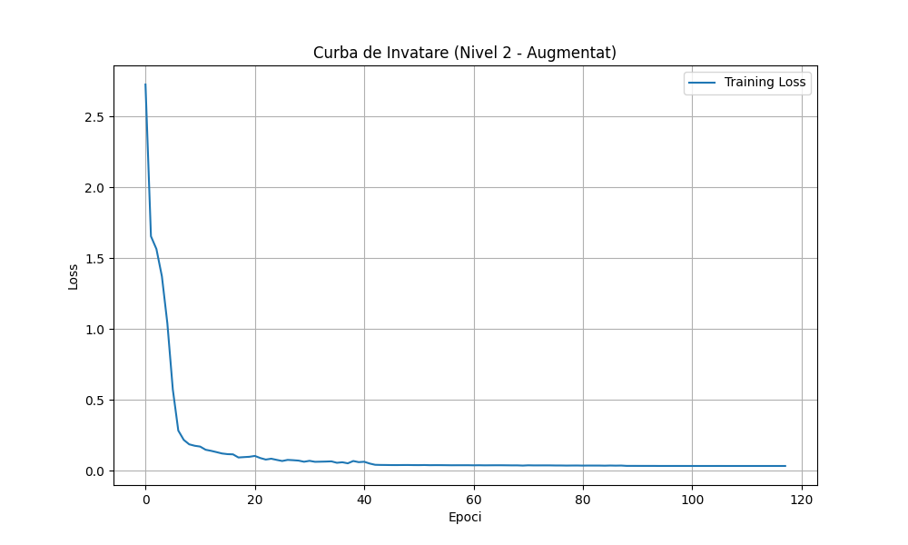
Procesul de Antrenare
Optimizer: SGD cu Learning Rate 'Adaptive'.
Batch Size: 32 (pentru stabilitate).
Mecanism de Siguranta: Early Stopping.
Antrenarea s-a oprit automat la epoca 118 (din 300 maxim).
Motiv: Prevenirea overfitting-ului (loss-ul pe validare a inceput sa stagneze).

Slide 7
Optimizare si Experimente
Experiment | Modificare | Acuratețe | F1-Score | Obs.
Baseline | Model Simplu (Adam) | 85.00% | 0.83 | Overfitting rapid
Exp 1 | Arhitectură (100, 50) | 88.00% | 0.86 | Extracție mai bună
Exp 2 | Solver SGD | 89.00% | 0.88 | Stabilizare
Exp 4 (Final) | Augmentare Zgomot | 92.44% | 0.92 | Robust la sinonime
Baseline: 85% Acuratete (Model simplu).
Experimente Cheie:
Adaugare strat ascuns suplimentar (+3%).
Schimbare solver in SGD (+1%).
Augmentare cu Zgomot Gaussian (BEST): Am adaugat zgomot peste vectorii de intrare.
Rezultat: Modelul a devenit robust la sinonime si a sarit la 92.44%.

Slide 8
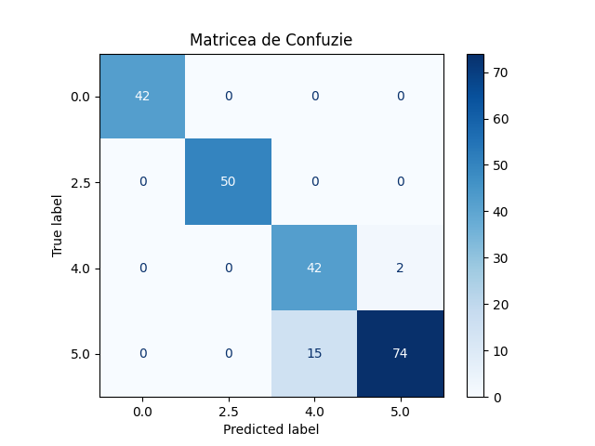
Performanta Finala
Acuratete Finala: 92.44% (Target depasit).
F1-Score: 0.9263.
Timp de Raspuns: ~2ms per student (Extrem de rapid).
Concluzie Matrice:
Notele de 0.0 si 5.0 sunt detectate aproape perfect.
Confuziile exista doar in zona de mijloc (4.0 vs 5.0).

Slide 9
Analiza Erorilor
Unde greseste modelul?
Confunda uneori nota 5.0 cu 4.0 (~15% cazuri).
De ce? (Analiza Cauzala):
Limitarea TF-IDF: Daca studentul foloseste un sinonim corect care nu a fost in antrenare, distanta matematica creste.
Impact: Este un sistem "Fail-Safe".
Preferam sa fim "prudenti" (sa dam 4 in loc de 5) decat sa dam puncte nemeritate.

Slide 10
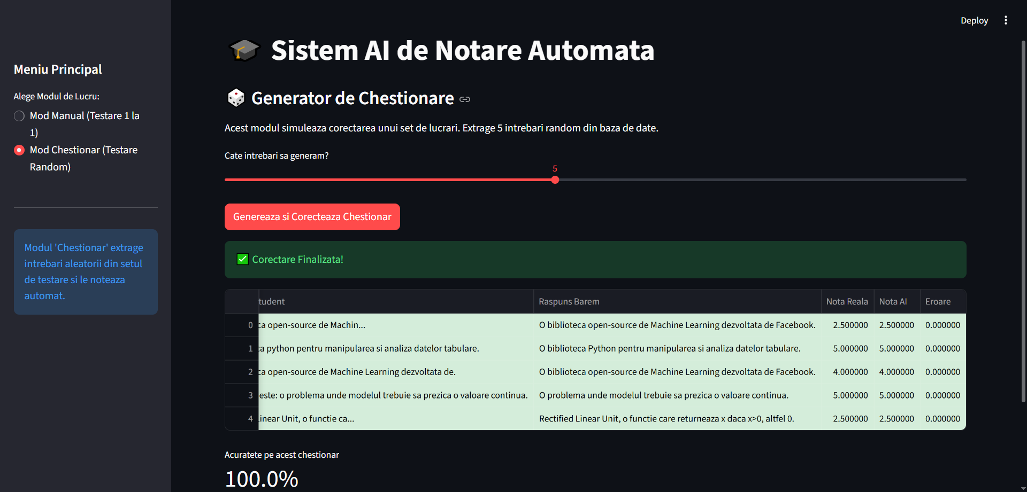
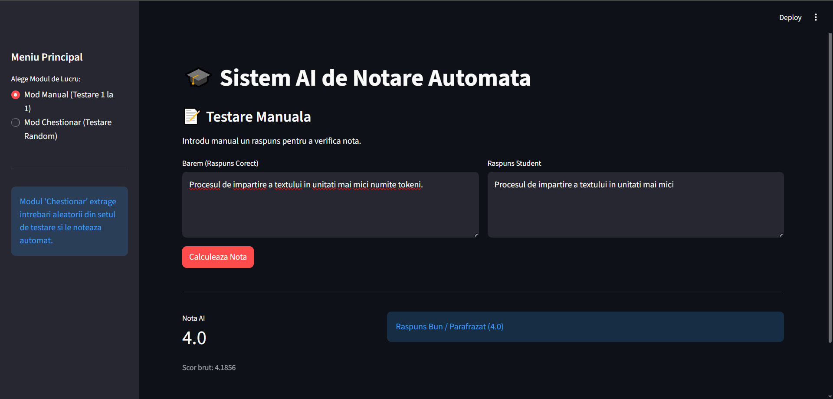
Aplicatia Software
Tehnologie: Python + Streamlit.
Functionalitati Noi (Etapa 6):
Mod Manual: Testare 1-la-1.
Generator Chestionare: Extrage random 5 intrebari si le corecteaza instant.
Feedback Vizual: Coduri de culoare (Verde/Galben/Rosu) pentru validare rapida.

Slide 11
Concluzii si Lectii Invatate
Ce a functionat:
Curatarea datelor a contat mai mult decat complexitatea retelei.
Augmentarea cu zgomot a fost cheia pentru a trece de 90%.
Ce se poate imbunatati:
Trecerea la BERT/Transformers pentru a intelege mai bine contextul (dar cu cost de viteza).
Deployment in Cloud.

Slide 12
Documentatie
Bibliografie:
Mohler, M., Bunescu, R., & Mihalcea, R., Learning to GradeShort Answer Questions using Semantic Similarity Measures andDependency Graph Alignments, Association for ComputationalLinguistics (ACL), 2011
Pedregosa, F. et al., Scikit-learn: MachineLearning in Python, Journal of MachineLearning Research (JMLR), Vol. 12, pp. 2825-2830, 2011
Burrows, S., Gurevych, I., & Stein, B., TheEras and Trends of Automatic Short AnswerGrading, International Journal of ArtificialIntelligence in Education, 25, 60–117, 2015
Link catre proiect: https://github.com/lungikk/ReteleNeuronaleProiect.git
Model: trained_model.pkl
Readme: README.md
Multumesc pentru atentie!

